Slide 1

Evaluación de operaciones y resultados
Modalidad 1.000 Días para Cambiar el Mundo
Dirección de Nutrición
Febrero 23/2023
PÚBLICA

Slide 2
CONTENIDO
Modalidad de 1.000 días para cambiar el mundo
Beneficios para el ICBF
Evaluación de eficacia operativa y eficacia en resultados
    Metodología
    Principales conclusiones de la evaluación de eficacia operativa y de resultados
    Recomendaciones

Slide 3
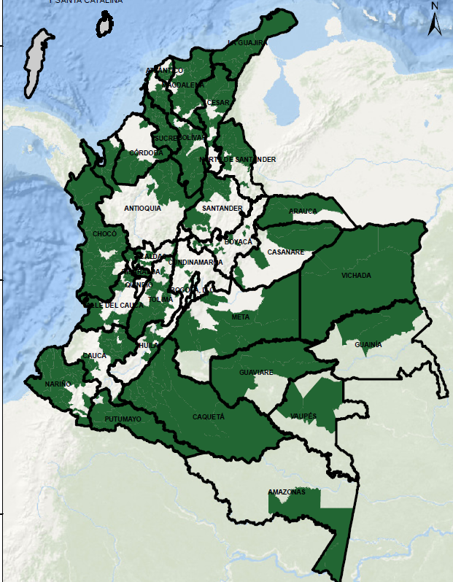
Modalidad 1.000 días para cambiar el mundo
Prevención desnutrición infantil y bajo peso gestacional zona rural y rural dispersa
Población:
Alimentación saludable con enfoque territorial
Suministro alimentos especializados
Promoción lactancia materna
Kit de Alimentación Complementaria
Encuentros grupales y visitas casa a casa → genera condiciones adecuadas de salud, nutrición, capacidades familiares y entornos protectores.
Mujeres gestantes con bajo peso gestacional – hijos hasta 6 meses.
Niños y niñas menores de 5años con riesgo.
Niños y niñas con desnutrición aguda tratamiento ambulatorio sector salud.
Pasamos de 390 municipios en 30 departamentos → a 471 (2023) municipios en 30 departamentos
Equipo interdisciplinario
ATENCIÓN EXTRAMURAL
1 coordinador
1 nutricionista
1 profesional del área social
1 auxiliar de enfermería (experto lactancia materna)
3 gestores comunitarios

Slide 4
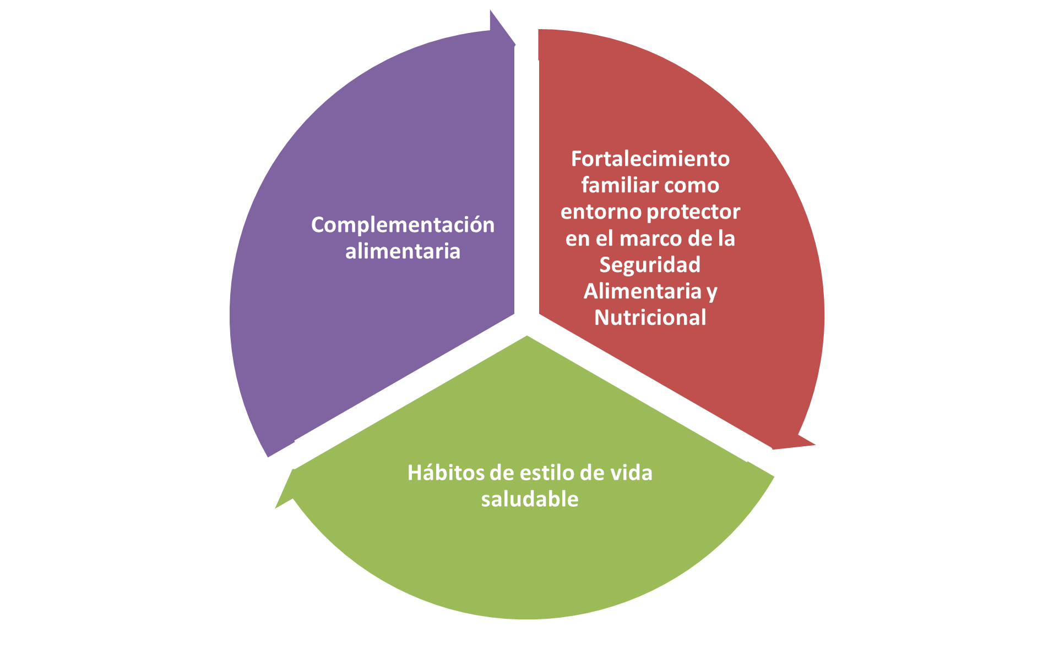
Modalidad 1.000 días para cambiar el mundo
COMPONENTES DE LA ATENCIÓN ETAPAS DE EJECUCIÓN
ALISTAMIENTO
DESARROLLO
EGRESO

Slide 5
Evaluación: Modalidad 1.000 días para cambiar el mundo
BENEFICIOS Y DESAFIOS PARA EL ICBF
Evaluar la capacidad de la modalidad para lograr los resultados esperados: Contribuir al mejoramiento del estado nutricional al fortalecimiento de entornos y hábitos de vida saludable de la población en condición de riesgo de desnutrición.
Contar con insumos de planeación y oportunidades de mejora
Identificar fortalezas, brechas de implementación y cuellos de botella
Contar con insumos para fortalecer el diseño, rediseño y/o ajuste a lineamientos y manuales operativos de los servicios.
Contar con recomendaciones acordes con la misionalidad institucional.

Slide 6

DIRECCIÓN DE NUTRICIÓN
Evaluación de la Modalidad
Contrato de consultoría 4972022 ICBF / UT ECONOMETRIA-SEI
Mayo 23 - Diciembre 15 /2022
OBJETIVO
Diseñar y desarrollar una evaluación de operaciones y resultados en torno a los procesos, componentes y objetivos de la Modalidad 1000 Días para Cambiar el Mundo, con el fin de analizar la eficacia de la Modalidad y generar recomendaciones de mejora.
PÚBLICA

Slide 7
DIRECCIÓN DE NUTRICIÓN
Evaluación Modalidad 1.000 días para cambiar el mundo
Qué se evaluó en Eficacia Operariva
Analizar los procesos en las tres etapas operativas de la Modalidad: Alistamiento, desarrollo y egreso.
Analizar de forma específica cómo se dan los procesos de articulación institucional y si estos responden a las necesidades de los usuarios.
Identificar si la implementación de los macro y micro procesos de la Modalidad, así como las flexibilizaciones introducidas en el marco de la pandemia se cumplen de acuerdo con lo establecido en los lineamientos, manuales y anexos técnicos.
Analizar las percepciones de los usuarios y del talento humano con respecto a la calidad y pertinencia de los servicios prestados.
Determinar y argumentar si el modelo operativo y la estructura del talento humano responde adecuadamente a los objetivos de la Modalidad.
Generar recomendaciones con respecto a los procesos operativos de la modalidad y a las flexibilizaciones, manuales, lineamientos y anexo técnico
PÚBLICA

Slide 8
DIRECCIÓN DE NUTRICIÓN
Evaluación Modalidad 1.000 días para cambiar el mundo
Qué se evaluó en Eficacia en Resultados
Identificar y analizar si la Modalidad contribuye al mejoramiento de los indicadores de peso para la talla en NN menores de 5 años, peso gestacional de las mujeres gestantes, peso al nacer, y talla para la edad en NN menores de 5 años.
Identificar su contribución al mejoramiento de prácticas de lactancia materna exclusiva y complementaria, complementación alimentaria, prácticas de alimentación saludable y preparación de alimentos, prácticas saludables para el cuidado materno infantil en entornos saludables, prácticas orientadas al cuidado de la salud
Identificar resultados heterogéneos o diferenciados para usuarios
Plantear y analizar hipótesis que puedan explicar los resultados encontrados.
Generar recomendaciones para mejorar los resultados de la Modalidad.
PÚBLICA

Slide 9

METODOLOGÍA
Evaluación Modalidad 1.000 días para cambiar el mundo
Dirección de Nutrición
Febrero 23/2023
PÚBLICA

Slide 10
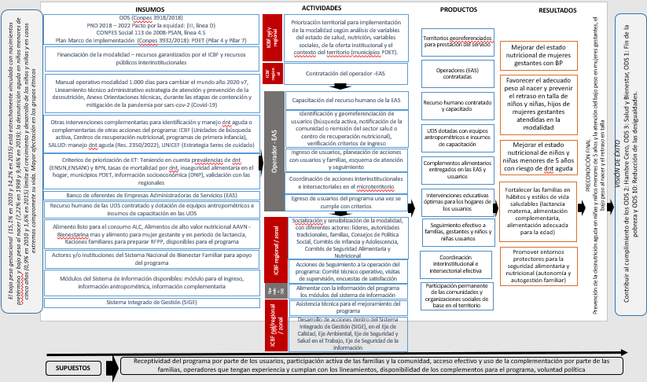
Evaluación Modalidad 1.000 días para cambiar el mundo
PRINCIPALES RESULTADOS - EVALUACIÓN DE EFICACIA OPERATIVO
Esquema metodológico
Revisión documental
Reuniones exploratorias con ICBF
Diseño del plan de trabajo
Diseño metodológico
Fase de diseño
Cadena de Valor
Entrevistas semiestructuradas, grupos focales, observaciones
insitu
Transcripción y clasificación por categorías de análisis
Clasificación y categorización documentación
Encuestas a usuarios y funcionarios
Fase de recolección
  EVALUACIÓN DE OPERACIONES
  Aproximación cuantitativa:
    Estadistica registros administrativos y de encuestas a usuarios y talento humano
EVALUACIÓN DE RESULTADOS
Aproximación cuantitativa:
*Medición de cambios en los indicadores de resultados y modelos econométricos para identificar los determinantes
Fase de análisis
Triangulación y recomendaciones
Modelo Socio-ecológico como enfoque cualitativo transversal para el desarrollo de la evaluación de operaciones y resultados
Triangulación entre métodos, fuentes y aproximaciones
Hallazgos
Conclusiones
Recomendaciones Taller de validación
PÚBLICA

Slide 11
DIRECCIÓN DE NUTRICIÓN
Evaluación Modalidad 1.000 días para cambiar el mundo
FUENTES DE INFORMACIÓN
FUENTES SECUNDARIAS – REGISTROS ICBF
FUENTES PRIMARIAS – RECOLECCIÓN
EQUIPO CONSULTOR
  Bases de datos de registros administrativos periodos 2021 y 2022 – Sistema Cuéntame
Base general de usuarios: niños, niñas y mujeres gestantes
Componente social de mujeres gestantes
Componente social de niños y niñas
Tomas de estado nutricional de niños y niñas
Talento humano
Encuesta a cuidadores niños – niñas y mujeres gestantes:
Hogares 1.101
Usuarios activos: 1154
Encuesta a personal de UDS: auxiliares de enfermería, profesionales de nutrición, gestores comunitarios profesionales: 70
Entrevistas a Binomio madre e hijo/a menor de 6 meses usuarios de modalidad, cuidador/a principal de NN 6 a 59 meses usuarios, acompañante de mujer gestante, Centros zonales ICBF/ regional, representante EAS, Coordinadores/as UDS, sector salud: 66
Grupos focales con actores del sector salud, equipo Sede Dirección Nacional, regionales ICBF y autoridades territoriales: 18
Observación in-situ: encuentros grupales, jornadas de interacción entre funcionarios con las familias : 61
PÚBLICA

Slide 12

PÚBLICA

Slide 13
Principales conclusiones de la evaluación de eficacia operativa y de resultados
PÚBLICA

Slide 14
DIRECCIÓN DE NUTRICIÓN
Evaluación Modalidad 1.000 días para cambiar el mundo
PRINCIPALES RESULTADOS
EVALUACIÓN DE EFICACIA OPERATIVO
El proceso en general se implementa como está diseñado; sin embargo los siguientes eventos afectan el efectivo ingreso de los usuarios y desarrollo de las visitas de los equipos extramurales:
  -Factores externos - orden público, el estado de las carreteras y el clima afectan la eficacia de la focalización y la georreferenciación de los usuarios.
El Desarrollo de la modalidad es la etapa mejor implementada. Las etapas de alistamiento y egreso presentan dificultades:
  El Alistamiento, por la corta duración (en especial para las zonas lejanas y dispersas)
  El Egreso, por la falta de disponibilidad de cupos a otras modalidades del ICBF u otra oferta dentro del territorio.
La flexibilización del proceso por la pandemia permitió la ejecución sin dificultad para los implementadores a pesar de las restricciones.
Es de alta valoración los procesos de: Capacitación, asistencia técnica, supervisión y la relevancia y utilidad del sistema de información Cuéntame.
El talento humano es un activo fundamental. Equipos multidisciplinarios que incluyen al gestor comunitario con un alto compromiso
PÚBLICA

Slide 15
DIRECCIÓN DE NUTRICIÓN
Evaluación Modalidad 1.000 días para cambiar el mundo
PRINCIPALES RESULTADOS
EVALUACIÓN DE EFICACIA OPERATIVO
Se desatacan fortalezas y debilidades en los siguientes procesos transversales de la modalidad:
Talento Humano, contar con equipos multidisciplinarios e involucrar a gestores comunitarios, da cuenta de una mirada integral de este servicio. Este recurso presentan dificultades con las largas jornada de desplazamiento a zonas dispersas y distantes, se requiere fortalecer los equipos.
Los procesos de capacitación, asistencia técnica y supervisión por parte de las Regionales y Centros Zonales del ICBF, permite dar garantía de la calidad del servicio hacia la población. Se observaron dificultades en la precisión para la toma del perímetro de brazo con NN.
El sistema de información cuéntame como herramienta de registro, control y seguimiento, es un apoyo fundamental. Sin embargo, requiere mejorar algunas llaves que le permitan mejorar la calidad del dato.
PÚBLICA

Slide 16
DIRECCIÓN DE NUTRICIÓN
Evaluación Modalidad 1.000 días para cambiar el mundo
PRINCIPALES RESULTADOS - EVALUACIÓN DE EFICACIA DE RESULTADOS
Resultados sobresalientes en los indicadores nutricionales de los usuarios que ingresan en riesgo nutricional a la modalidad 1.000 días para cambiar el mundo:
  92,7% NN entre 6 meses y 5 años pasan a peso adecuado para la talla.
  87,5% NN menores de 6 meses alcanza un peso adecuado para la talla
  90,6% de las gestantes que ingresan con bajo peso para su edad gestacional, alcanzan incrementos adecuados de peso semanal (promedio 530 gr).
La modalidad logra fomentar la lactancia materna exclusiva (LME) y la lactancia materna complementaria de manera relevante en las usuarias gestantes.
64.652 NN de 6 meses a 5 años , con 2 a 7 meses de atención en la modalidad. Bases de datos de 2020-junio 2022. Bases de datos de 2020-junio 2022
11.893 NN usuarios menores de 6 meses que no son hijos de mujeres gestantes con 2 a 7 meses de atención.
Bases de datos de 2020-junio 2022
La mayoría de las mujeres gestantes que recibieron formación, reporta que se brindó información adecuada sobre ventajas de la lactancia, la exclusividad en los primero 6 meses, etc.
PÚBLICA

Slide 17
DIRECCIÓN DE NUTRICIÓN
Evaluación Modalidad 1.000 días para cambiar el mundo
PRINCIPALES RESULTADOS - EVALUACIÓN DE EFICACIA DE RESULTADOS
Es una modalidad que llega hasta las poblaciones más alejadas y dispersas cubriendo NN y madres gestantes altamente vulnerables que no son atendidos por ninguna otra oferta institucional. Situación que la pone en desafíos en temas de transporte y recurso humano.
Algunos usuarios que egresan de la modalidad no logran su ingreso a otros servicios de primera infancia, generando una amenaza en la sostenibilidad de los logros alcanzados en esta población.
El estudio identifico que los usuarios remitidos por la modalidad al sector salud se enfrentan a falta de respuesta de manera oportuna de las EAPB e IPS y en general de este sector.
La modalidad fomenta la alimentación saludable a través de estrategias como la preparación de alimentos y diferentes recetas y a prácticas de higiene en el manejo de alimentos (ej. lavado de manos). Sin embargo, se encuentran barreras culturales relevantes.
La modalidad incide de manera positiva en las prácticas orientadas al cuidado de la salud.
PÚBLICA

Slide 18
DIRECCIÓN DE NUTRICIÓN
Evaluación Modalidad 1.000 días para cambiar el mundo
PRINCIPALES RECOMENDACIONES
1
Desarrollar acciones en forma intersectorial para ingresar a las gestantes con bajo peso en el primer trimestre de gestación (en lo posible) que permita recuperar su estado nutricional al lograr mayor tiempo de exposición a los beneficios de la modalidad
PÚBLICA

Slide 19
DIRECCIÓN DE NUTRICIÓN
Evaluación Modalidad 1.000 días para cambiar el mundo
PRINCIPALES RECOMENDACIONES
2
Generar estrategias entre el ICBF y algunos sectores como Salud y Prosperidad Social que permitan fortalecer la lactancia materna exclusiva (LME) y el adecuado inicio de la alimentación complementaria en los NN menores de 6 meses de edad de la modalidad.
PÚBLICA

Slide 20
DIRECCIÓN DE NUTRICIÓN
Evaluación Modalidad 1.000 días para cambiar el mundo
PRINCIPALES RECOMENDACIONES
3
Establecer estrategias para la atención integral de los NN de comunidades indígenas y sus familias con riesgo de desnutrición aguda, para incorporar alternativas para integrar los factores culturales que puedan afectar el consumo del complemento nutricional (ALC)
PÚBLICA

Slide 21
DIRECCIÓN DE NUTRICIÓN
Evaluación Modalidad 1.000 días para cambiar el mundo
PRINCIPALES RECOMENDACIONES
4
Promover la seguridad alimentaria a través del fomento de proyectos productivos y alternativas de acción integral, en especial en las familias más vulnerables vinculadas a la modalidad, como contribución a la garantía del Derecho Humano a la Alimentación de los NN y mujeres gestantes usuarios de la modalidad
PÚBLICA

Slide 22
DIRECCIÓN DE NUTRICIÓN
Evaluación Modalidad 1.000 días para cambiar el mundo
PRINCIPALES RECOMENDACIONES
5
Gestionar y promover acciones encaminadas a la articulación de la modalidad en las etapas de alistamiento y egreso para mejorar su complementariedad con otras intervenciones que aporten a la sostenibilidad de los resultados
PÚBLICA

Slide 23
DIRECCIÓN DE NUTRICIÓN
Evaluación Modalidad 1.000 días para cambiar el mundo
PRINCIPALES RECOMENDACIONES
6
Aumentar la capacitación y control de calidad en la toma y registro de datos de los usuarios, así como ajustar algunas funcionalidades de Cuéntame.
PÚBLICA

Slide 24
DIRECCIÓN DE NUTRICIÓN
Evaluación Modalidad 1.000 días para cambiar el mundo
PRINCIPALES RECOMENDACIONES
7
Diseñar e incorporar en el manual operativo flexibilizaciones operacionales frente a las condiciones diferenciales de la modalidad en el territorio y actualizar la canasta anualmente.
PÚBLICA

Slide 25
GRACIAS
PÚBLICA

